Slide 1




诚信做人品德教育主题班会
诚信做人
诚信
CLASS MEETING ON INTEGRITY AND MORAL EDUCATION

Slide 2


https://www.ypppt.com/
弘扬诚信美德
第四章
不诚信表现
诚信格言
何为诚信？
第三章
第二章
第一章
目
录
诚信

Slide 3


第
一
章
何为诚信
Your content is entered here, or by copying your text, select Paste in this box and choose to retain only text. Your content is typed here, or by copying your text, select Paste in this box.

Slide 4

BY YUSHEN
何为诚信
“诚”更多地指“内诚于心”，“信”则侧重于“外信于人”。
“信”即信用信任，主要指主体“内诚”的外化。
02
03
“诚”与“信”一组合，就形成了一个内外兼备，具有丰富内涵的词汇，其基本含义是指诚实无欺，讲求信用。千百年来，诚信被中华民族视为自身的行为规范和道德修养，形成具有丰富内涵的诚信观。
“诚”即诚实诚恳，主要指主体真诚的内在道德品质；
01
04

Slide 5
BY YUSHEN
何为诚信
“诚”与“信”作为伦理规范和道德标准，在起初是分开使用的。孟子说“诚者，天之道也，诚之者，人之道也。”《中庸》中也说：“诚者天之道，诚之者人之道。”信的基本含义是指遵守承诺，言行一致，真实可信。
01
最先将“诚”与“信”连在一起使用的是在《逸周书》中：“成年不尝，信诚匡助，以辅殖财。”“父子之间观其孝慈，兄弟之间观其友和，君臣之间观其忠愚，乡党之间观其信诚。”这里的“信诚”实际上表达的是“诚信”的意思。
就是说，从一般意义上，诚信是指诚实不欺，讲求信用，强调人与人之间应该真诚相待，言而有信。而做到这一点，就必须待人以诚，纳人以信，方为真正的诚信。
02
03

Slide 6

BY YUSHEN
何为诚信
戒欺
信守承诺
「戒欺」，即不自欺亦不欺人。《礼记·大学》说：「所谓诚其意者，毋自欺也。」意谓真诚实意就是不自欺。宋代哲学家陆九渊也说：「慎独即不自欺。」即使在闲居独处时，自己的行为仍能谨慎不苟且，
《左传·僖公十四年》曰：「弃信背邻，患孰恤之。无信患作，失援必毙。」意思是说，若自己丧失信用，背弃邻国，遇到祸患有谁会同情自己。失去了信用，一旦祸患发生，没有人来支援自己，就必定会灭亡。由此可见，重诺守信是十分重要的。如果我们对别人许下诺言，就须认真对待，对自己的承诺负责，切勿掉以轻心，失信于人。
过而能改
《左传·宣公二年》曰：「人谁无过？过而能改，善莫大焉。」孔子曰：「过而不改，是谓过矣。」韩愈曰：「告我以吾过者，吾之师也。」陆九渊曰：「闻过则喜，知过不讳（忌讳），改过不惮（畏惧）。」古人申居郧曰：「小人全是饰非，君子惟能改过。」由此可见，中国古代哲贤认为如何对待过错，是君子与小人的重要区别之一。

Slide 7
BY YUSHEN
何为诚信
&
诚信待人
言行一致
中国古代哲学家认为诚信是人的修身之本，也是一切事业得以成功的保证。《河南程氏遗书》卷二十五云：“学者不可以不诚，不诚无以为善，不诚无以为君子。修学不以诚，则学杂；为事不以诚，则事败；自谋不以诚，则是欺其心而自弄其忠；与人不以诚，则是丧其德而增人之怨。”说明“诚”对于“做人”、“做事”是何等的重要！
中国古代哲人要求言行一致，《礼记·中庸》曰：“言顾行，行顾言。”切不可“自食其言”、“面诺背违”、“阳是阴非”，所以朱熹认为“信是言行相顾之谓”，要求“口能言之，身能行之”，这才是“国宝”；如果“口言美，身行恶”，那是“国妖”，是君子所不取的。孔子说过：“始吾于人也，听其言而信其行；今吾于人也，听其言而观其行。”意思是说，从前孔子对于人，只要听了他讲的话，就会相信他的行为；孔子对于人，当听了他讲的话后，还要观察他的实际行为。在这里，孔子肯定道德实践是评价诚信品格的标准。

Slide 8
BY YUSHEN
何为诚信
立身诚为本，处世信为基。养德始于真，修业成于勤。
忠诚报祖国，荣耻铭于心，信仰须高洁，立场当坚定。
精诚探真知，独创著文章，评奖要真实，考试应自警。
真挚敬师长，坦诚待同学，文明行网络，是非应辨明。
花销要适度，兼职重信誉，诚实求助贷，守信还款清。
客观荐自我，郑重许承诺，踏实干事业，契约必践行。

Slide 9
第
二
章
诚信格言
Your content is entered here, or by copying your text, select Paste in this box and choose to retain only text. Your content is typed here, or by copying your text, select Paste in this box.
Notes:
https://www.ypppt.com/

Slide 10
BY YUSHEN
诚信格言
莎士比亚
墨子
狄德罗
拉罗什富科
失去了诚信，就等同于敌人毁灭了自己。
言不信者行不果。
如果道德败坏了，趣味也必然会堕落
真诚是一种心灵的开放
1
2
3
4
5
6
7
契诃夫
克雷洛夫
邓肯
人在智慧上应当是明豁的，道德上应该是清白的，身体上应该是清洁的。
守法和有良心的人，即使有迫切的需要也不会偷窃，可是，即使把百万金元给了盗贼，也没法儿指望他从此不偷不盗。
有德行的人之所以有德行，只不过受到的诱惑不足而已;这不是因为他们生活单调刻板，就是因为他们专心一意奔向一个目标而无暇旁顾。

Slide 11
BY YUSHEN
诚信格言
老子
荀子
「信言不美，美言不信。」（《老子·第八十一章》）
「耻不信，不耻不见信。」（《荀子·非十二子》）
刘安
孔子
「人先信而后求能。」（《淮南子·说林训》）
「信近于义，言可复也。」（《论语·学而》）
程颐
孟子
「诚则信矣，信则诚矣。」（《河南程氏遗书》卷二十五）
「诚者，天之道也。诚之者，人之道也。」（《孟子·离娄上》）

Slide 12

BY YUSHEN
诚信格言
由来：《史记·季布栾布列传》
一个叫季布的官员的故事。季布在楚汉相争时，基本立场站在项羽一边，他多次明帮暗助，使项羽得过胜利，陷刘邦于困难境地。因此在刘邦最后夺取天下，击败了楚霸王项寸后，汉王刘邦曾想杀死季布。在夏侯婴的极力劝说之下，刘邦才明白不可心胸狭窄，要以季布的才能为汉朝尽力，于是封官留用。
季布有个同乡名叫曹邱生，能言善辩却爱巴结有权势的上层官员，所以，季布看不起曹某人。不过，有一次曹邱生来看望季布，说道：“我听说楚地到处流传关于你的事，大家都说‘得到黄金千两，不如得到季布一诺’，你一句应允承诺这么厉害，我要向全国广做宣传啊！”
季布见曹某人是真诚拜见自己，就以礼相待，将他视若上宾，留吃留宿。后人根据“得到黄金千两，不如得到季布一诺”压缩成“一诺千金”，这成语自此流传开了。

Slide 13
第
三
章
不诚信表现
Your content is entered here, or by copying your text, select Paste in this box and choose to retain only text. Your content is typed here, or by copying your text, select Paste in this box.

Slide 14
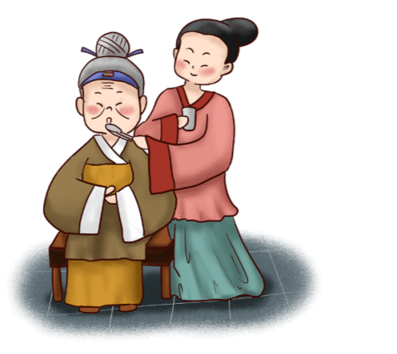
BY YUSHEN
不诚信表现
01
在商鞅“立木为信”的地方，在早它400年以前，却曾发生过一场令人啼笑皆非 的“烽火戏诸侯”的闹剧。周幽王有个宠妃叫褒姒，为博取她的一笑，周幽王下令在都城附近20多座烽火台上点起烽火——烽火是边关报警的信号，只有在外敌入侵需召诸侯来救援的时候才能点燃。
02
结果诸侯们见到烽火，率领兵将们匆匆赶到，弄明白这是君王为博妻一笑的花招后又愤然离去。褒姒看到平日威仪赫赫的诸侯们手足无措的样子，终于开心一笑。五年后，酉夷太戎大举攻周，幽王烽火再燃而诸侯未到——谁也不愿再上第二次当了。结果幽王被逼自刎而褒姒也被俘虏。

Slide 15
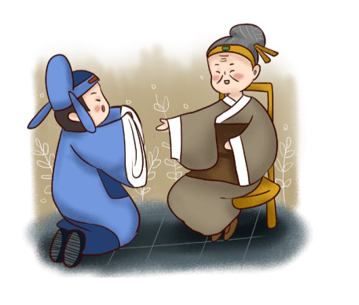
BY YUSHEN
不诚信表现
《郁离子》中记载了一个因失信而丧生的故事
济阳有个商人过河时船沉了，他抓住一根大麻杆大声呼救。有个渔夫闻声而致。商人急忙喊：“我是济阳最大的富翁，你若能救我，给你100两金子”。待被救上岸后，商人却翻脸不认帐了。他只给了渔夫10两金子。渔夫责怪他不守信，出尔反尔。富翁说：“你一个打渔的，一生都挣不了几个钱，突然得十两金子还不满足吗？”淦夫只得怏怏而去。不料想后来那富翁又一次在原地翻船了。有人欲救，那个曾被他骗过的淦夫说：“他就是那个说话不算数的人！”于是商人淹死了。商人两次翻船而遇同一淦夫是偶然的，但商人的不得好报却是在意料之中的。因为一个人若不守信，便会失去别人对他的信任。所以，一旦他处于困境，便没有人再愿意出手相救。失信于人者，一旦遭难，只有坐以待毙

Slide 16
第
四
章
弘扬诚信美德
Your content is entered here, or by copying your text, select Paste in this box and choose to retain only text. Your content is typed here, or by copying your text, select Paste in this box.

Slide 17
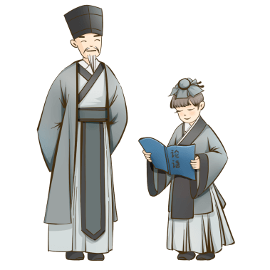
BY YUSHEN
弘扬诚信美德
我国是一个具有悠久历史和灿烂文化的文明古国，同时也是一个举世闻名的礼仪之邦。中华传统文化是我们中华民族几千年的历史、文化凝练而成的社会道德准则，是中华民族几千年灿烂历史文化的重要组成部分。它要求我们重视自身素养，同时又具有强烈的社会责任感和乐观进取精神。。可以说，中华传统美德早已深深熔铸在以爱国主义为核心的团结统一、爱好和平、勤劳勇敢、自强不息的伟大民族精神之中。
公司商业
房产开发商
欺骗、缺斤少两、销售假冒伪劣产品、盗版泛滥
面积、配置缩水，服务不兑现
机关单位
欺上瞒下、假数字总结报告；形象工程、挪用专项款项；
学生：不完成作业、失约、说谎、捡到东西不上交、借东西不还、做错事不告诉家长、答应别人的事做不到、抄袭同学作业
个人
偷税漏税、假身份、假学历

Slide 18
BY YUSHEN
弘扬诚信美德
去医院就诊时，我们会怀疑 药价
当借钱给人时，我们会担心到时能否给
去市场买肉时，我们会担心质量、重量
当雇用别人时，我们会提防做工是否认真
当受雇与人时，我们会猜测工钱能否给
当与人合作时，我们会小心提防别人使心眼
所以，当我们在一个不守信的地方，你会？

Slide 19

BY YUSHEN
弘扬诚信美德
诚实守信，似乎并不难做到，但在当今能坚守诚信并将其发扬的人已越来越少了。深刻的教训告诉我们：全社会倡导诚实守信、建立健全社会信用制度，不仅是建立社会主义市场经济秩序、促进市场公平竞争的基础，也是提高国内外市场竞争力的必然要求。诚实守信，不仅是做人之根本，也是企业生存和发展之根本。
同学们，要知道，诚实守信很重要。
弄虚作假咱不要， 犯了错误快改掉。
平等公平去竞争，争做文明大学生。
承诺一定讲原则，害人害己不去做。
培养诚实好品质，不断进步创新高。

Slide 20
更多精品PPT资源尽在—优品PPT！
www.ypppt.com
PPT模板下载：www.ypppt.com/moban/ 节日PPT模板：www.ypppt.com/jieri/
PPT背景图片：www.ypppt.com/beijing/ PPT图表下载：www.ypppt.com/tubiao/
PPT素材下载： www.ypppt.com/sucai/ PPT教程下载：www.ypppt.com/jiaocheng/
字体下载：www.ypppt.com/ziti/ 绘本故事PPT：www.ypppt.com/gushi/
PPT课件：www.ypppt.com/kejian/
Notes:
模板来自于 优品PPT https://www.ypppt.com/

